Slide 1
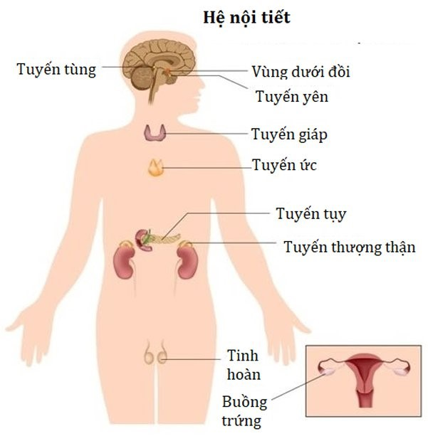
Hệ nội tiết

